Slide 1
Mission flash
Premier panorama des Dispositifs Médicaux
Cardio-Vasculaires
Emmanuel GRILLOT, Directeur associé
Béatrice DE KEUKELEIRE, Manager
Kelly ROMEO, Consultante en santé

Slide 2
Sommaire
Contexte, moyens et périmètre de la mission
Introduction médico-économique
Etat des lieux de l’industrie française
Premiers axes d’innovation à promouvoir

Slide 3
Contexte, moyens et périmètre de la mission

Slide 4
Contexte de la mission
Mission flash pour le compte de l’AVIESAN
Contexte principal de la mission : Définir les axes d’innovation dans le domaine des Dispositifs Médicaux Cardio-Vasculaires (DM CV) au regard des enjeux industriels internationaux
Besoins exprimés par l’AVIESAN
  Segmenter le domaine des DM CV
  Cartographier les entreprises des DM CV en France
  Identifier les principaux leaders internationaux
  Définir des premiers axes d’innovation porteurs à promouvoir en France dans le domaine des DM CV

Slide 5









Moyens engagés
Annuaires, entretiens, documentation
Exploitation de sources bibliographiques professionnelles :
  Etude PIPAME Dispositifs médicaux : diagnostic et potentialités de développement de la filière française dans la concurrence internationale
  Annuaire du SNITEM
  Annuaire des pôles de compétitivité Medicen, Eurobiomed, Lyonbiopôle et Alsace Biovalley
  Exploitation des réseaux Medic@alps, OpticsValley et Eccami, et des financeurs Sofinnova et Truffle Capital
  Réalisation de 10 entretiens qualitatifs :
Kardiozis

Slide 6
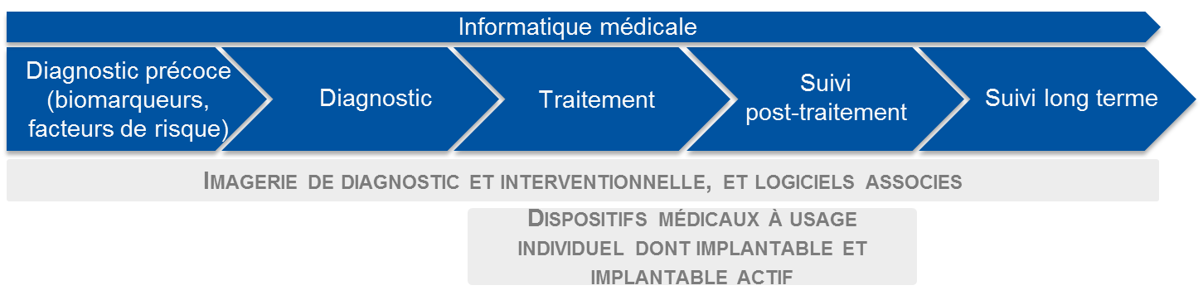
Définitions des Dispositifs Médicaux
Dans le droit français, les DM sont définis par les Articles L5211-1 et R5211-1 du Code de la santé publique comme “tout instrument, appareil, équipement, matière, produit, à l'exception des produits d'origine humaine, ou autre article utilisé seul ou en association, y compris les accessoires et logiciels nécessaires au bon fonctionnement de celui-ci, destiné par le fabricant à être utilisé chez l'homme à des fins médicales et dont l'action principale voulue n'est pas obtenue par des moyens pharmacologiques ou immunologiques ni par métabolisme, mais dont la fonction peut être assistée par de tels moyens”
Les implants quant à eux (actifs ou non) “doivent être implantés en totalité dans le corps humain, implantables grâce à une intervention chirurgicale et demeurer en place après intervention (ou au moins 30 jours)”
En particulier les DM implantables actifs “dépendent pour leur bon fonctionnement d’une source d’énergie électrique ou de toute source d’énergie autre que celle qui est générée directement par le corps humain ou la pesanteur”

Slide 7
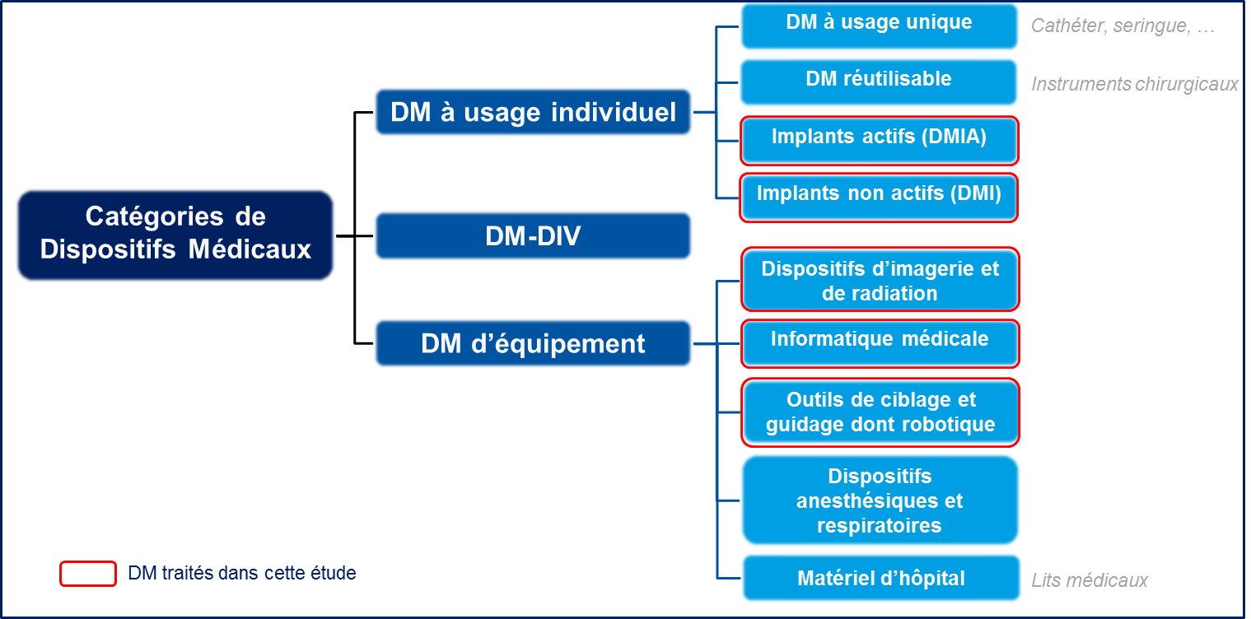
Périmètre technico-économique
DMIA, DMI et DM d’équipement
L’étude comprend l’analyse des DMIA, DMI et DM d’équipement (imagerie, robotique, logiciels d’analyse et de traitement d’images)
L’étude ne comprend pas l’analyse des DM à usage unique (de type cathéter), les DM-DIV, les DM d’aide technique (bas de contention, etc.), les logiciels de gestion et les composants des DM d’équipement (électrodes, les lasers, les sondes, etc.)

Slide 8
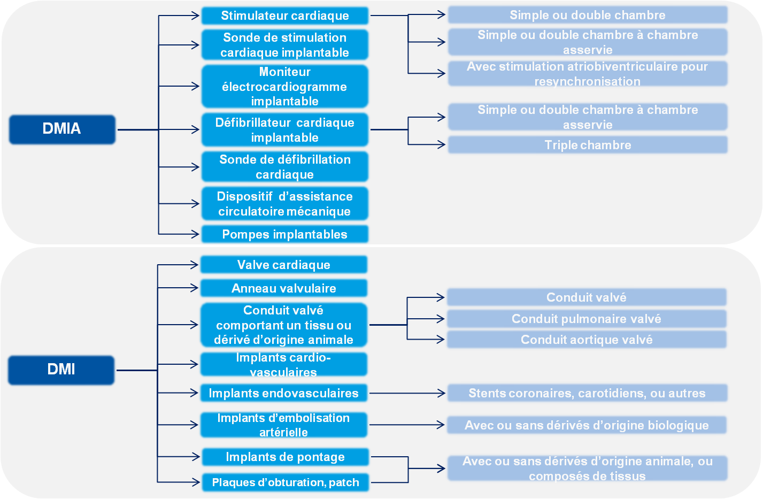
Périmètre technico-économique
Zoom sur les DMIA et DMI
Les Dispositifs Médicaux Implantables Actifs ou non

Slide 9
Périmètre technico-économique
Les DM d’équipement
Les DM d’équipement sont composés notamment des dispositifs d’imagerie subdivisés en solutions de diagnostic/suivi, solutions interventionnelles et des logiciels métiers
Molécules
Equipement
Logiciels
et infrastructures informatiques
Matériel annexe
Robotique d’assistance
En rouge sont traitées dans cette mission les principales briques technologiques
de la chaîne de valeur générique de l’imagerie médicale
  L’imagerie de diagnostic et de suivi
  L’imagerie interventionnelle : radiologie, cardiologie et chirurgie interventionnelles (assistance à la chirurgie mini-invasive, guidage et/ou ciblage)
Notes:
Nouveau concept des salles dites hybrides : chirurgien réalisant l’opération avec assistance en réalité augmentée/imagerie 3D (IRM, etc.) avec une précision de l’ordre du micron

Slide 10
Périmètre des pathologies cardio-vasculaires
6 grandes catégories de pathologies selon l’OMS
Cardiopathies coronariennes
Touche les vaisseaux sanguins alimentant le muscle cardiaque
Maladies cérébro-vasculaires
Touche les vaisseaux sanguins alimentant le cerveau
Artériopathies périphériques
Touche les vaisseaux sanguins alimentant les bras et jambes
Cardiopathies rhumatismales
Affecte le muscle et les valves cardiaques, résulte d’un rhumatisme articulaire aigu causé par une bactérie streptocoque
Malformations cardiaques congénitales
Résulte d’une malformation du cœur à la naissance
Thromboses veineuses profondes et embolies pulmonaires
Obstruction des veines des jambes par un caillot sanguin / Libération du caillot et migration vers le cœur ou les poumons

Slide 11
Introduction médico-économique des Dispositifs Médicaux Cardio-Vasculaires

Slide 12
Un marché mondial des DM CV en croissance de près de 10% par an en moyenne
Marché mondial DM CV hors imagerie
65,6 Mds$ en 2017 (dont 40% aux USA),
Taux de croissance annuelle de 9,8% (estimation 2009-2015)
Dispositifs médicaux implantables actifs (DMIA)
Marché mondial 2017 : 22,3 Mds$
CAGR : 9,9%
Dispositifs médicaux implantables (DMI)
Marché mondial 2017 : 24,1 Mds$
CAGR : 10,5%
Dispositifs de cardiologie interventionnelle
Marché mondial : 15,7Mds$
CAGR : 9,9%
Dispositifs vasculaires périphériques
Marché mondial : 5,5Mds$
CAGR : 11,6%
Autres dispositifs
non inclus dans l’étude
Défibrillateurs & pacemakers
80% du marché mondial
Dispositifs prosthétiques
Marché mondial : 2,9 Mds$ CAGR : 10,1%
  Moteurs du marché
  Vieillissement de la population
  Coût des procédures endovasculaires
  Innovations sur le design et les matériaux des DM CV
Source : Medical Buyer, Medical Device and Diagnostic Industry, Medicen

Slide 13
Un marché mondial des DM dit d’équipement en croissance de 5% par an en moyenne
DM dit d’équipement
Marché mondial de l’imagerie médicale
60Mds$ en 2019 avec croissance annuelle de 5%
Dispositifs d’imagerie
Marché mondial de 30Mds$
Informatique médicale
Marché mondial de 5Mds$
Non inclus
dans l’étude
Outils de ciblage et guidage dont robotique
Marché mondial de 10Mds$
Endoscopie
Marché mondial 6,1 Mds $
Radiologie et cardiologie interventionnelle
Marché mondial 1,9Mds $
Mobiles chirurgicaux Marché mondial 1,4 Mds $
PACS
Marché mondial : 2,8 Mds $
Stations de revue, logiciels d’analyse et de post-traitement des images
Marché mondial : 2,2 Mds $
Electrophysiologie
Marché mondial : 4,4Mds$
Equipements
Marché mondial : 24,4Mds$
  Moteurs du marché
Croissance de l’informatique médicale
Evolution de l’état de santé de la population mondiale
Multi-modalités
Développement des opérations de chirurgie mini-invasive
Source : MnM Analysis, Medical Device and Diagnostic Industry, Medicen, D&Consultants

Slide 14
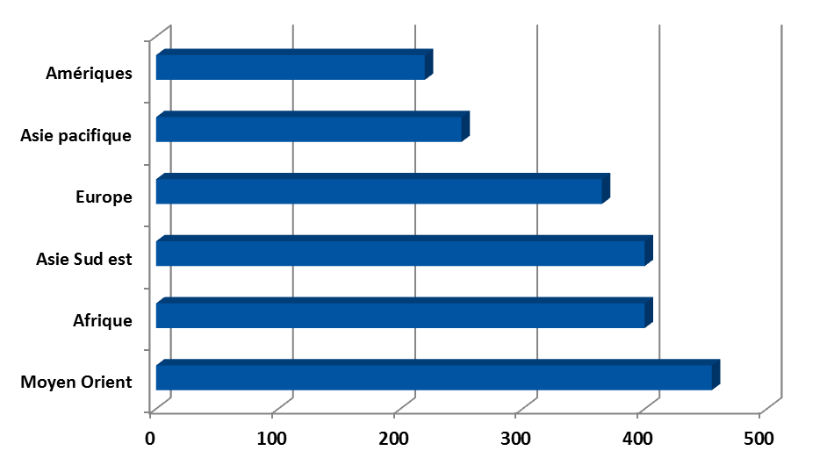
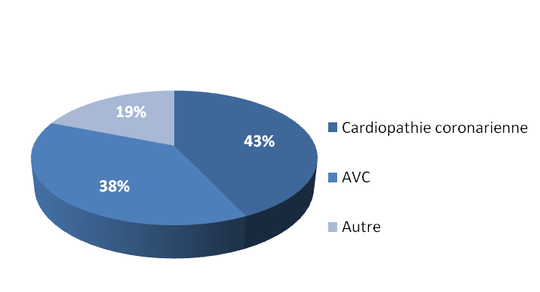
1ère cause de mortalité dans le monde selon l’OMS
17,5 millions de décès imputables aux maladies cardio-vasculaires – 150 000 décès / an
Projection de la Fondation Recherche Cardio-Vasculaire à 23,4 millions de décès en 2028
Une répartition inégale des pathologies cardiovasculaires avec forte prévalence au Moyen-Orient
Une prédominance des cardiopathies coronariennes avec 43% des décès
Prévalence des pathologies cardiovasculaires
dans le monde (pour 100 000 habitants)
Sources : OMS, IAE Franche Comté

Slide 15
1ère cause de mortalité dans le monde selon l’OMS
Un besoin clinique plus prégnant pour certaines pathologies*
Arythmies → défibrillateurs implantables, pacemakers, resynchronisateurs
Insuffisance mitrale → réparation ou remplacement de la valve mitrale
Anévrisme, dissection aortique et infarctus du myocarde → stents aortiques
Pathologies veineuses de type thrombose veineuse profonde et compressions veineuses → stents veineux
* Sources : entretiens, rapports, axes des start-up et tendances des principaux projets structurants observés en France sur les 12 derniers mois- Données complémentaires en annexe

Slide 16


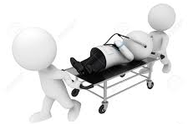
Les pathologies cardio-vasculaires : des enjeux forts pour le patient, le praticien et le financeur
Patient
Praticien
Financeur
Améliorer la qualité de vie du patient
Diminuer les doses d’irradiation
Diminuer les complications sur le long terme
Diminuer la durée de l’opération
Corriger de manière non/mini-invasive les troubles associés aux pathologies cardio-vasculaires
Éviter les ré-interventions
Faciliter l’opération pour le praticien*
Réduire les coûts d’hospitalisation
(Les pathologies cardio-vasculaires représentent les premières dépenses de santé, hors prévention, avec 12,6%)
  suivi
  surveillance
  ré-intervention
  durée du séjour
* Assistance du geste par robotique et/ou imagerie et diminution de la durée de l’opération

Slide 17
Etat des lieux de l’industrie française des DM CV

Slide 18
Une recherche clinique reconnue en France avec des chirurgiens et cardiologues forces de proposition de nouvelles thérapies innovantes
La France représente une place de 1er rang en matière de recherche fondamentale et clinique sur les maladies cardio-vasculaires
  Traitements pharmacologiques
  Approches chirurgicales
Place prépondérante des praticiens français dans le paysage des innovations et des premières mondiales
  1969 : 1ère mise en place d’une bioprothèse pour le remplacement de la valve mitrale (Pr Carpentier)
  1990 : 1er stent carotidien posé (Pr Théron)
  1994 : 1er essai de resynchronisation de l’insuffisance cardiaque (S. Cazeau)
  1999 : 1ère opération à cœur ouvert assistée par ordinateur (Pr Carpentier)
  2000 : 1ère pose par voie percutanée d’une valve aortique chez l’enfant (Pr Kachaner et Bonhoeffer)
  2013 : développement du 1er cœur artificiel bioprothétique (Pr Carpentier)
➔ La France fait néanmoins face à un retard en matière de développement industriel → Quelle est la situation française ?

Slide 19
Une volonté nationale de structurer la filière des Dispositifs Médicaux
Une filière encore en construction du fait de l’absence de leaders internationaux qui pourraient avoir un effet d’entraînement
Un plan industriel du Comité Stratégique de Filière, porté par Bpifrance, le CGI et la DGE, pour structurer la filière des entreprises de DM :
  Un plan industriel pour pallier au manque de visibilité de ces entreprises : diversité des activités et des localisations géographiques, pas de leader français
  Atouts reconnus en imagerie (dont le traitement d’image), cardiovasculaire et sur des segments transversaux : électronique, informatique (technologies peu invasives), robotique (à partir des technologies spatiales et de défense), le big data
Des difficultés de financements ressenties par les industriels pendant les phases aval de développement
  Financements possibles par Bpifrance* et des investisseurs privés
➔ L’entrée en bourse est la solution privilégiée pour obtenir les fonds nécessaires à la poursuite de leur activité : Quid de la structuration de la filière ?
    * Bpifrance finance très peu de structures dans ce domaine et souvent pour des phases très amont dans le développement de l’entreprise
Notes:
Bpifrance finance très peu de structures dans ce domaine : souvent des subventions pour des études de faisabilité et des avances remboursables pour l’aide au transfert → des phases très amont dans le développement de l’entreprise
Besoins médicaux non satisfaits en cardio-vasculaire les plus importants → investissements des sociétés telles que Truffle Capital (capital-investissement) et Sofinnova (capital-risque)

Slide 20
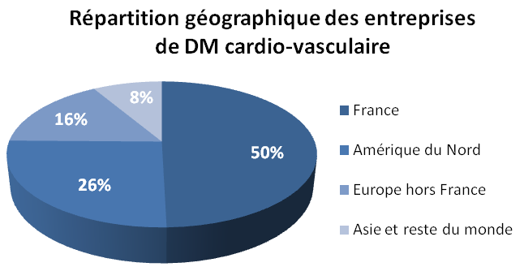
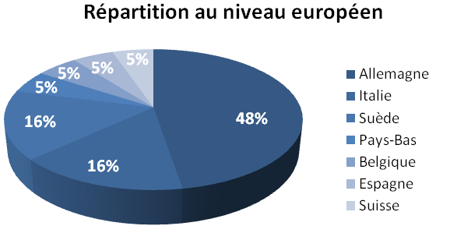
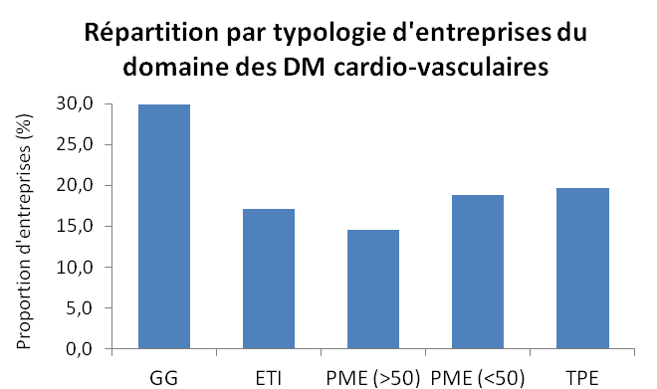
Une industrie française peu visible, composée majoritairement de PME, à l’image de l’industrie DM
117 entreprises recensées sur les trois segments étudiés
avec près de 50% d’entreprises françaises (97% de PME)
➔ Des Grands Groupes présents en France mais d’origine étrangère
Près de la moitié sont Nord-Américains, suivi par l’Allemagne, le Japon et la Suède
Une présence à titre commercial et de formation pour la moitié d’entre eux

Slide 21
Activités des Grands Groupes en France
Les industriels, acteurs clés de la formation des chirurgiens par leurs propres structures internes
Les Grands Groupes sont principalement présents en France dans le cadre d’une activité commerciale, du fait des contraintes réglementaires, et plus rarement de R&D et de production
  Les entreprises américaines sont souvent contraintes de renouveler leurs essais cliniques pour répondre aux exigences réglementaires européennes
Leur présence est également nécessaire pour la formation des praticiens à leurs dispositifs médicaux
Utilisation de simulateurs en interne pour former leurs collaborateurs chirurgiens et plus rarement en externe (ex : Ecole de chirurgie de Nancy et IRCAD)
A l’échelle mondiale, les praticiens toutes spécialités confondues doivent en effet participer à la formation médicale continue

Slide 22
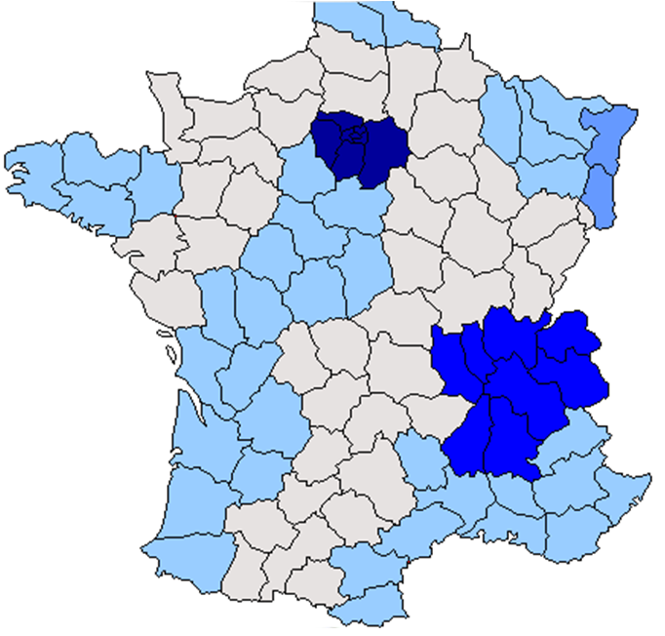
Une présence au niveau national concentrée sur deux grandes régions
Des acteurs majoritairement présents au sein des sites historiques de Recherche dans le domaine de la santé, l’Ile-de-France et le Rhône-Alpes
Pourcentage d’entreprises de DM CV par région
➔ Les Grands Groupes ciblent principalement l’Ile-de-France pour l’activité commerciale
➔ La répartition, sans les acteurs n’ayant qu’une activité commerciale en France, est similaire (-10% en IdF)
> 50%
10 - 50%
5 - 10%
1 - 5%
< 1%

Slide 23
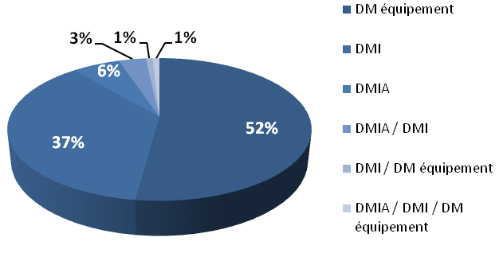
Une répartition inégale des entreprises françaises sur les DM CV
Une majorité d’acteurs positionnés sur les DM d’équipement
imagerie, robotique et logiciels de traitement d’image
  Des outils au positionnement plus large que le cardiovasculaire qui permet d’asseoir leur technologie
  6 acteurs avec une activité multiple :
Activités des entreprises de DM CV
  DMIA et DMI : St Jude Medical, Medtronic, Boston Scientific (USA) et Biotronik (DE)
  DMI et DM d’équipement : Maquet (SU)
  Sorin (IT) se positionne sur les 3 segments
→ Une faible activité des entreprises françaises sur les DM CV Implantables Actifs
  NB : Seuls Sorin et Maquet n’ont pas qu’une activité commerciale en France

Slide 24







Les DM CV Implantables Actifs
12 entreprises dont 3/4 présentes en Ile-de-France
Plus de la moitié sont des filiales américaines ou européennes ayant une activité uniquement commerciale en France, à l’exception du groupe Sorin
  Ex : St Jude Medical, Boston Scientific, Medtronic, Biotronik et l’ETI Abiomed
➔ 5 acteurs ont une activité de R&D, de production, voire commerciale en France
Acteurs | Siège social | Typologie | Activité
 | Franche-Comté | PME (<50) | Valve active endovasculaire
 | Ile-de-France | PME (<50) | Cœur artificiel
 | Ile-de-France | TPE | Pompe d'assistance cardiaque implantable utilisant une technologie de membrane – implantation complète grâce à la miniaturisation et à la faible consommation d’énergie
 | Aquitaine | TPE | Pompe cardiaque amovible (propulseur rotatif implanté au niveau du ventricule gauche)
 |  | GG | Stimulateur, défibrillateur et resynchronisateur cardiaques implantables
*
* Activité sur les DMIA uniquement en France et issue de l’acquisition de la société ELA Medical

Slide 25
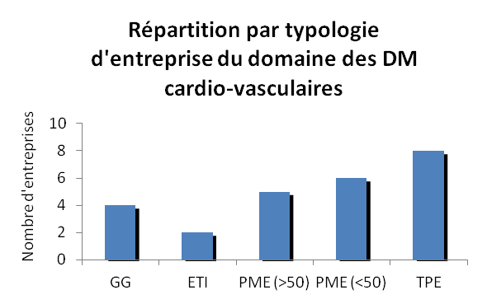
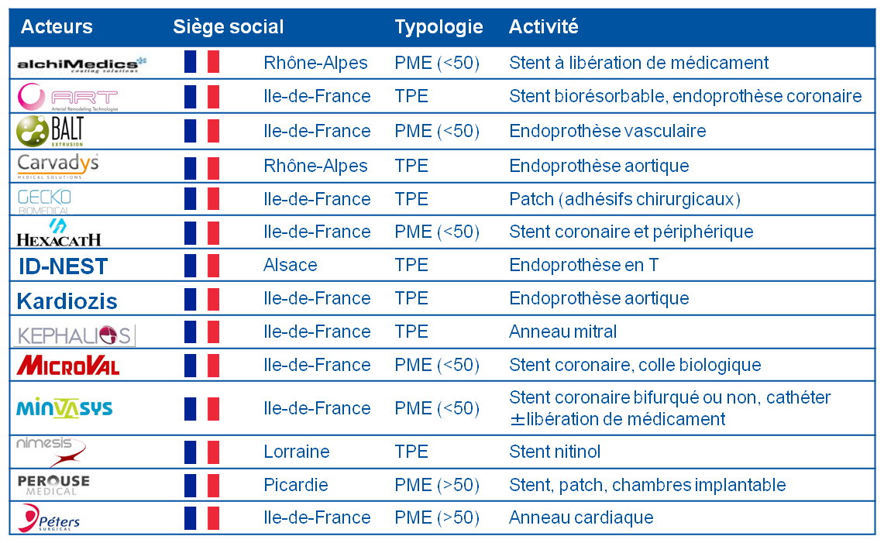
Les DM CV Implantables
48 entreprises dont 2/3 présentes en Ile-de-France
Près des 2/3 de ces entreprises sont des filiales
  La moitié sont des filiales américaines, suivi par l’Europe
  70% n’ont qu’une activité commerciale en France
➔ 25 acteurs ont une activité de R&D en France, associée ou non à une activité de production et commerciale
  3 Grands Groupes
  2 ETI
    Arthesys, stents
    Vygon, chambres implantables
  Une majorité de TPE/PME
    Stentys et Biom’up, deux PME françaises faisant partie des success stories et se positionnant sur les stents coronaires et les patchs cardiaques respectivement
Tableau non exhaustif
Notes:
3 Grands Groupes
B.Braun, stents/prothèses/patchs/ chambres implantables
Maquet (Intervascular), stents/ plaques d’obturation
Sorin, stents/sondes/valves

Slide 26
Les DM d’équipement
63 entreprises en France
Une majorité d’entreprises de petite taille
présentes en Ile-de-France et Rhône-Alpes
63 entreprises positionnées sur les pathologies cardio-vasculaires
  Marché mondial de l’imagerie médicale verrouillé par trois géants que sont Siemens, Philips et General Electric
➔ Près de la moitié des entreprises sont des filiales (dont 40% nord-américaines et 43% européennes)
  Seuls 8 acteurs ont une activité en France de R&D, de production et commerciale
  AGFA HCES, Apelem, FEI Visualization Sciences Group, GE Healthcare, Maquet, Sorin Group, Steris Surgical Technologies et WAID
  4 autres acteurs ont une activité de production et commerciale : Bruker, ESAOTE Medical, Hitachi Medical System et Nihon Kohden
  Les autres n’ont qu’une activité commerciale en France

Slide 27
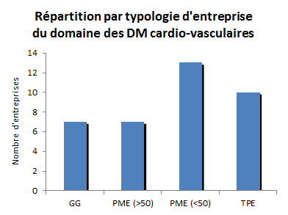
Les DM d’équipement
37 entreprises qui possèdent une activité de R&D
Une R&D concentrée sur les équipements et les logiciels
Trois types d’activités au sein de ces structures :
  Equipement d’imagerie (17)
  Robotique et Assistance à la chirurgie (7)
  Logiciels de visualisation et de traitement d’images (11)
  Activités multiples (2)
Il n’existe pas de robots d’entraînement français :
Les acteurs utilisent le robot Da Vinci d’Intuitive Surgical ou dV-Trainer de Mimic Simulation
2 acteurs français n’ont qu’une activité de distribution et de service après-vente : Avemi et Digit’X Imagerie
SuperSonic Imagine, PME française créée en 2005, a néanmoins émergé dans le domaine de l’échographie et fait partie des success stories françaises de ce segment des DM (une technologie du secteur des jeux vidéos avait été utilisée pour mettre au point leur échographe)
Notes:
Compétences historiques en imagerie du vivant en France au niveau académique sur les secteurs de l’imagerie biomédicale et du traitement des signaux (équipes du CEA et de l’INRIA notamment)

Slide 28

















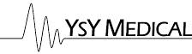
Les DM d’équipement - R&D en France
Les équipements d’imagerie
Acteurs | Siège social | Typologie | Activité
 |  | GG | Numériseur pour radiologie
 | Rhône-Alpes | TPE | Doppler, ECG, moniteur de débit cardiaque non invasif
 | Languedoc-R. | PME (>50) | Appareil de radiologie
 | Poitou-C. | PME (<50) | Echographe transportable
 | Centre | TPE | Négatoscope
 | Languedoc-R. | PME (<50) | Gamme de dopplers
 |  | GG | ECG, IRM, radiographie, stimulateur cardiaque
 | Rhône-Alpes | PME (<50) | Négatoscope
 | Bretagne | PME (<50) | Capteurs physiologiques sans fil avec transmission des données
 |  | GG | Equipements endoscopiques
 |  | GG | Gamme d'endoscopes
 | PACA | PME (>50) | Doppler, ECG
 | Ile-de-France | GG | Appareils d’imagerie médicale (RX)
 | Languedoc-R. | PME (<50) | Doppler, échographe et cardiocographe portables

Slide 29









Les DM d’équipement - R&D en France
Robotique et assistance à la chirurgie
Acteurs | Siège social | Typologie | Activité
 | Rhône-Alpes | TPE | Robot pour chirurgie mini-invasive
 |  | GG | Salle d'opération hybride
 | Rhône-Alpes | TPE | Viseur interventionnel pour exploration en temps réel
 | Rhône-Alpes | PME (<50) | Robot d’assistance
 | Ile-de-France | PME (<50) | Gamme pour radiologie, C-arm
 | Hte Normandie | TPE | Robotique et réalité augmentée
 | Rhône-Alpes | PME (>50) | Tables télécommandées avec fluoroscopie, radiographie et clichés en un système
 |  | GG | Table d'opération chirurgicale assistée par imagerie radiologique, avec supports pour chirurgie vasculaire et endoscopie
 | Rhône-Alpes | PME (<50) | Robot d’assistance, imagerie 3D
 | Alsace | TPE | Modélisation 3D des patients avant/pendant l’opération

Slide 30











Les DM d’équipement - R&D en France
Les logiciels de visualisation et de traitement d’images
Acteurs | Siège social | Typologie | Activité
 | NPdC | PME (>50) | Contrôle qualité et analyse pour la radiothérapie
 | Ile-de-France | TPE | Interprétation des données d’ECG
 | Ile-de-France | PME (<50) | Traitement d’images et planification d’actes
 |  | GG | Visualisation et analyse d’images 2D et 3D
 | Ile-de-France | PME (<50) | Traitement d’images spécifique au cardio-vasculaire
 | Languedoc-R. | PME (>50) | Visualisation et traitement d’images multimodales
 | PACA | PME (<50) | Visualisation et traitement d’images de radiologie, IRM, …
 | Ile-de-France | PME (>50) | Visualisation et traitement d’images
 | PACA | PME (<50) | Traitement d’images de perfusion d’IRM et de scanner
 | Bretagne | TPE | Traitement d’images
 | PACA (filiale) | PME (>50) | Imagerie médicale en radiologie
WAID

Slide 31


Facteurs clés de succès des entreprises
Une base commune aux entreprises
5 FCS partagés
Avoir un produit innovant et différenciant pour pénétrer le marché adressable
Avoir la capacité de s’entourer d’experts scientifiques force de proposition et permettant de gagner en visibilité
Avoir un conseil d’administration international pour être bien conseillé à tous les niveaux et répondre à toutes les normes (jusqu’au packaging)
Avoir des fonds en continu dès le début de la création de l’entreprise afin de ne pas sous-estimer les investissements nécessaires
  Du concours innovation de la Recherche aux levées de fonds privés et à l’entrée en bourse
  Entrée en bourse : facteur clé pour gagner en visibilité et avoir un effet de structuration de la filière dans les années à venir
S’ouvrir à l’international
  Une démarche souvent réalisée sans les entités politiques actuellement
DM | DMIA | DMI | DMI | DM d’équipement
Création | 1988 | 2006 | 2005 | 2005
Entrée en bourse | 2010 | 2010 | - | 2014
Exemples de success stories

Slide 32
Des premiers axes d’innovation à promouvoir

Slide 33
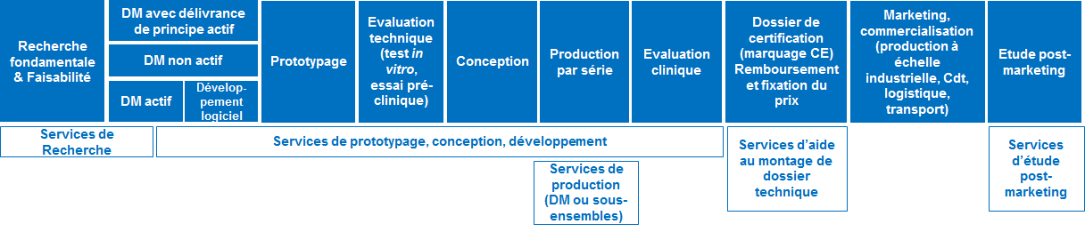
Les DM CV : une industrie au croisement de différentes filières et intégrant les entreprises support dans le processus d’innovation
Implication de différentes filières pour le développement des DM CV
Un développement qui nécessite d’intégrer différents composants, matériaux, etc.
Filière électronique/capteur/logiciel
Filière matériaux : travaillant souvent en automobile ou aéronautique pour que leurs composites légers remplacent les métaux et les plastiques des implants
Filière textile : partie textile assemblée et cousue manuellement sur la structure métallique (ISO 13485), procédure coûtant chère et non réalisée en France en général → nécessite une automatisation des procédures dans le futur
Filière mécanique
Réseau de sous-traitance important, le fabricant jouant le plus souvent le rôle d’intégrateur
Pas nécessairement localisés en France avec par exemple ADMEDES, acteur allemand spécialisé dans le nitinol

Slide 34
Les DM Implantables Actifs
Premiers enjeux globaux en termes d’innovation
Segment
Produits
Axes d’innovations
Position industrie française
Concurrence à l’international
Temps d’accès au marché
DMIA
Stimulateurs, défibrillateur, pompes d’assistance
Optimisation de l’autonomie énergétique des DMIA * Amélioration de la miniaturisation des DMIA | + ++ | +++ +++
Mettre au point des technologies au sein de ces objets connectés permettant d’avoir une information sur le positionnement du DM lors de l’implantation mais également des informations pour le suivi du patient par le médecin Optimisation des dispositifs d’implantation des DMIA miniaturisés | ++ ++ | ++ +++
Tous les DMIA
2015
2017
2019
* Axe d’innovation surtout d’intérêt pour les cœurs artificiels, moins pour les pacemakers actuellement
Autres axes d’innovation à ne pas négliger concernant la neuromodulation :
Le traitement de l’insuffisance cardiaque (ex : stimulation du nerf vague)
L’apnée du sommeil dans le cadre des pathologies cardio-respiratoires avec possibilité de détection de cette pathologie par des pacemakers notamment chez Sorin

Slide 35
Les DM implantables
Premiers enjeux globaux en termes d’innovation
Segment
Produits
Axes d’innovations
Position industrie française
Concurrence à l’international
Temps d’accès au marché
DMI
Amélioration de la résistance du stent Système de lancement/déploiement plus petit et flexible afin rendre le dispositif mieux manipulable et d’améliorer la précision du geste Automatisation des procédés d’assemblage des textiles | ++ ++ ++ | +++ +++ ++
Meilleure visibilité aux rayons X par addition de produits de contraste ou modification des matériaux le composant Meilleure force radiale pour améliorer la résistance tout en restant flexible Stents plus larges et longs que les stents existants Stent biseauté pour certaines pathologies où il y a une bifurcation | ++ + + + | + ++ ++ ++
Développement de systèmes de remplacement de la valve mitrale | ++ | ++
Stents aortiques couverts
Stents veineux non couverts
Valves cardiaques
2015
2017
2019

Slide 36
Imagerie de diagnostic et interventionnelle
Des axes d’innovation en lien direct avec les évolutions des pratiques cliniques pour les DMI et DMIA
Segment
Produits
Axes d’innovations
Position industrie française
Concurrence à l’international
Temps d’accès au marché
DM d’équipement
Solutions sans fils Amélioration du traitement du signal et du post-traitement des images → logiciels de modélisation et de reconstruction / débruitage, rehaussement, segmentation, analyse de texture, quantification, modélisation, reconstruction 3D/4D | ++ ++ | +++ ++
Amélioration de la précision de l’imagerie intracorporelle par (i) imagerie multimodale moins délétère pour le patient et l’opérateur et moins coûteux (capteurs hybrides), et (ii) couplage des DMI (stent/cathéter) à des solutions d’imagerie pour guider le praticien | ++ | ++
Adaptation des salles hybrides aux besoins des chirurgiens/radiologues → types d’équipement à inclure, positionnement au sol ou au plafond, … Amélioration des logiciels permettant la simulation numérique, la réalité virtuelle, l’imagerie 3D du patient lors de l’opération | + ++ | +++ ++
Imagerie de diagnostic/suivi
Imagerie fonctionnelle
Imagerie interventionnelle
2015
2017
2019

Slide 37
Merci de votre attention

Slide 38
L’environnement réglementaire des dispositifs médicaux
Les dispositifs médicaux sont soumis au cadre règlementaire du marquage CE
  La classe du DM correspond à des niveaux de risques différents et croissants en fonction de la durée d’utilisation, du caractère invasif ou non, si cela concerne une partie vitale ou non, etc.
Classe | Caractérisation | Exemples
I | Faible degré de risque mais qui peut être l’objet de données de vigilance conduisant à des mesures correctives | Lit médicaux, fauteuils roulants, pansements conventionnels
IIa | Degré moyen de risque (notamment pour le contact avec les plaies ou les fonctions diagnostiques) | Cathéters urinaires, gants chirurgicaux, pansements bioactifs
IIb | Potentiel élevé de risque notamment pour les dispositifs radiogènes (imagerie ou radiothérapie) ou encore des implants passifs (orthopédie traumatologique, ophtalmologie) | Cathéters vasculaires, implant dentaire, treillis, implants orthopédiques
III | Potentiel très sérieux de risque, en particulier des DM en interaction avec le système cardio-circulatoire central ou le système nerveux central | Défibrillateur implantable, prothèses vasculaires, contraception implantable
Plus la classe du DM est élevée, plus les exigences réglementaires sont fortes (sécurité/biocompatibilité, performance, ratio risque/bénéfice acceptable)

Slide 39
Contraintes de la réglementation associée aux dispositifs médicaux
En vingt ans, les contraintes réglementaires sur ces produits se sont renforcées et le système de certification en Europe (marquage CE) se rapproche désormais du système d’AMM des médicaments
  Il oblige à des audits – souvent jugés insuffisants – par des organismes certificateurs et des essais cliniques sur l’homme
  10 à 15% du CA doit être consacré à la R&D et 30% à l’accès au marché pour valider les dossiers techniques
L’ensemble des processus et des règlements des entreprises doivent être adaptés pour veiller à ce que le design, la fabrication et la mise sur le marché du produit respectent ces normes
→ Les entreprises étrangères limitent souvent leur activité au niveau européen à une activité commerciale

Slide 40
Réglementation associée aux Dispositifs Médicaux
Un cadre réglementaire européen mis en place en 1990 dans une volonté de simplification des démarches
Directives européennes | Concernant | Objectifs
Directive 90/385/CEE | Dispositifs médicaux implantables actifs (DMIA) | Définition commune des DMIA visant à garantir aux utilisateurs et aux tiers un niveau de protection et de sécurité élevé et harmonisé entre les États membres
Directive 93/42/CEE | Dispositifs médicaux (DM) | Exigence de conformité : marquage CE Harmonisation des conditions de circulation, de mise sur le marché et de mise en service des DM
Directive 98/79/CE | Dispositifs médicaux de diagnostic in vitro (DM-DIV) | Libre circulation des DM-DIV et harmonisation des législations nationales relatives à la fiabilité de ces produits
Directive 200/70/CE Directive 2001/104/CE | Dispositifs médicaux incorporant des dérivés stables du sang et du plasma humain | Élargissement du champ d’application de la directive 93/42/CEE à cette classe de DM
Directive 2003/12/CE | Reclassification des implants mammaires | Elargissement du champ d’application de la directive 93/42/CEE aux implants mammaires – Reclassement des implants mammaires de la classe IIb à la classe III
Directive 2003/32/CE | Dispositifs médicaux fabriqués à partir de tissu d’origine animale | Fixe des spécifications détaillées en ce qui concerne les risques de transmission d’EST au patient ou à d’autres personnes par l’intermédiaire de DM fabriqués à partir d’origine animale
Directive 2005/50/CE | Reclassification des prothèses articulaires de la hanche, du genou et de l’épaule | Dérogation aux dispositions de l’annexe IX de la directive 93/42/CEE de ces prothèses – Reclassement des implants mammaires de la classe IIb à la classe III
Directive 2007/47/CE | Rapprochement des législations des états membres relatives aux DM, DMIA, DM-DIV | Modification de la directive 90/35/CEE concernant les rapprochements des législations des États membres relatives aux DMIA, la directive 93/42/CE relative aux DM et la directive 98/8/CE concernant la mise sur le marché des produits biocides
Nouveau projet de refonte des directives européennes sur les DM en cours d’examen. Entrée en vigueur prévue en 2017

Slide 41
Zoom sur les arythmies cardiaques
Les arythmies cardiaques correspondent à des troubles du rythme cardiaque, à savoir tachycardie, bradycardie, extrasystole auriculaire, fibrillation ventriculaire et surtout fibrillation auriculaire
Les causes peuvent être multiples et souvent multifactorielles
Plusieurs solutions thérapeutiques existent : traitements médicamenteux, stimulateurs et défibrillateurs cardiaques, procédures médicales d’ablation par cathéter et chirurgie cardiaque
Pathologie | Prévalence
Fibrillation auriculaire | 1% de la population 5% des personnes de plus de 65 ans 10% des personnes de plus de 80 ans Plus fréquent chez l’homme Augmente le risque d’AVC de 4 à 5 fois, représentant ainsi 10 – 15% des AVC ischémiques et près de 25% des AVC chez les plus de 80 ans

Slide 42
Zoom sur l’insuffisance mitrale
L’insuffisance mitrale est définie comme un reflux anormal de sang du ventricule gauche vers l’oreillette gauche lorsque le ventricule se contracte ; perte d’étanchéité de la valve mitrale
Des régurgitations résiduelles ou récidivantes (2-3 ans après réparation) peuvent toujours survenir actuellement, nécessitant ainsi le développement de nouvelles valves et anneaux mitraux
Pathologie | Prévalence
Insuffisance mitrale | 3% de la population 9% des plus de 65 ans

Slide 43
Zoom sur les anévrismes et dissections aortiques et l’infarctus du myocarde
Un anévrisme de l'aorte thoracique/abdominale correspond à la dilatation d'une partie de l'aorte qui traverse le thorax/l’abdomen, pouvant entraîner in fine sa rupture associée à une hémorragie interne massive
La dissection aortique correspond au clivage entre les feuillets constituant la paroi de l’aorte ; sous l’effet de la pression la paroi externe peut rompre et provoquer une hémorragie ‘foudroyante’
L’infarctus du myocarde est du à l’occlusion complète et brutale d’une artère coronaire par un thrombus (90% des cas), en général sur une plaque d’athérome préexistante dont la rupture est à l’origine de la thrombose
Lorsque la chirurgie ouverte n’est pas pratiquée, un stent est utilisé (fenêtré/branché ou non), néanmoins certaines caractéristiques ne répondent pas encore complètement aux attentes des chirurgiens
Pathologie | Prévalence
Anévrisme de l’aorte thoracique | 6 pour 100 000 habitants par an, surtout chez l’homme de plus de 65 ans Localisation : Ascendante (50%), descendante (30%) et crosse (20%)
Anévrisme de l’aorte abdominale | 4,1 à 14,2% pour les hommes âgés de plus de 50 ans 0,35 à 6,2% pour les femmes âgées de plus de 50 ans
Dissection aortique | 0,5 à 2,95 pour 100 000 habitants par an – plus souvent chez l’homme Localisation : ascendante (65%), descendante (20%), arc aortique (10%), aorte abdominale (5%)
Infarctus du myocarde | 0,3 à 17,3% pour les hommes de 20 - 39 ans à plus de 80 ans 0,3 à 8,9 pour les femmes de 20 - 39 ans à plus de 80 ans

Slide 44
Zoom sur la thrombose veineuse profonde (TVP) – aigue et chronique
La TVP correspond à la présence d’un thrombus dans une ou plusieurs veines profondes des membres inférieurs, provoquant une occlusion partielle ou totale de la lumière veineuse, obstruant ainsi la circulation du sang
  Il s’agit d’ une pathologie multifactorielle avec différents facteurs de risque
  La pose d’un stent n’est réalisée lors du stade aiguë que par des centres experts suite au traitement médicamenteux ; en général un stent est ainsi implanté lors du stade chronique, soit 5 à 10 ans après la phase aiguë
  Les stents utilisés ne répondent pas encore complètement aux attentes des praticiens
Pathologie et facteurs de risque | Données
Thrombose veineuse profonde | Forte hétérogénéité des données Incidence moyenne : 50,4/100 000 personnes par an (basé sur des études cliniques) Pathologie plus commune chez la femme que chez l’homme en général (60%/40%) Symptômes post-thrombotiques des lésions iliofémorales impliquant les veines iliaques commune et externe
Facteurs de risque acquis et environnementaux | Age avancé (> 65 ans) Immobilisation, traumatisme d’un membre : plus fréquente au niveau du membre inférieur gauche Voyages prolongés Chirurgie récente Cancer Traitement hormonal, grossesse et période post-partum Syndrome des antiphospholipides (thrombophilies acquises) Obésité, Tabac
Facteurs de risque génétiques : thrombophilie héréditaire | Déficit en inhibiteur de la coagulation (antithrombine, protéines C ou S) Mutation du Facteur V (Facteur V leiden) Mutation du Facteur II (G 20210 A)

Slide 45
Données clés sur les compressions veineuses
Syndrome de May-Thurner/Cockett (syndrome de compression de la veine iliaque)
  Anomalie anatomique entraînant une compression de la veine iliaque commune gauche au niveau de la 5ème vertèbre par l’artère iliaque commune droite
  Fort facteur de risque pour les patients ayant une thrombose veineuse profonde iliofémorale gauche ➔ Près de 90% des TVP chez le sujet jeune sont associés au syndrome de May-Thurner dans certains centres
Traitement : stent veineux dont l’utilisation à proximité d’une bifurcation peut entraver le flux sanguin → réel besoin en stent biseauté
Syndrome de compression de la veine cave supérieure
  Dans 95% dû à une tumeur maligne, majoritairement pulmonaire (80%) – les lymphomes, tumeurs abdominales et tumeurs médiastinales peuvent également être impliquées
  Patients à un stade avancé de la maladie traités par radiothérapie (ou chimiothérapie pour les lymphomes) palliative
  Nécessité de la pose d’un stent pour les cas d’urgence (≈5%) afin de stopper la compression de la veine dès lors que les doses maximales de chimio-radiothérapie sont atteintes à la suite d’une récidive, d’une résistance ou lorsque la chirurgie n’est pas possible
Besoin fort pour un stent de diamètre 20 à 22 mm résistant à la compression de la tumeur pour la veine cave
Pathologie et facteurs de risque | Données
Syndrome de May-Thurner | Prévalence reliée aux thromboses veineuses profondes : 2% à 5% (sous-diagnostiqué) 72% des femmes diagnostiquées ont entre 25 et 50 ans
Facteurs de risque des femmes diagnostiquées | Contraception orale Grossesse Voyages prolongés
Pathologie et facteurs de risque | Données
Syndrome de compression de la veine cave supérieure | 15 000 nouveaux cas/an aux USA Touche 2 à 5% des patients atteints de cancer pulmonaire à un stade avancé → incidence variable selon le type de cancer : 10% pour le cancer du poumon et 1 à 2% pour le cancer du poumon non à petites cellules Prédominance masculine Age moyen de 60 ans

Slide 46
Un marché des DMIA en croissance dominé par 5 acteurs internationaux
Le marché mondial des DMIA devrait atteindre 22,3 Mds$ d’ici 2017 avec une croissance annuelle de près de 9,9%
  Ce marché est particulièrement croissant du fait d’une incidence croissante des pathologies cardiaques
  Les défibrillateurs et pacemakers représentent 80% de ce marché
    800 000 pacemakers, défibrillateurs et resynchronisateurs cardiaques sont implantés chaque année dans le monde et 40 000 en France
  40% du marché est dominé par l’Amérique du Nord avec des acteurs tels que St Jude Medical, Medtronic et Boston Scientific, suivi à 30% par l’Europe avec des acteurs tels que Sorin et Biotronik
Une innovation majeure a émergé ces dernières années : le développement de pacemakers sans électrodes
  Tous les grands acteurs sont déjà positionnés ou se positionnent sur cette nouvelle technologie nécessitant (i) la miniaturisation de circuits électroniques, (ii) l’optimisation du système de consommation d’énergie et (iii) le développement de dispositifs d’implantation par l’artère fémorale
Source : Medical Device and Diagnostic Industry

Slide 47
Un marché des DMI en croissance et porté par les dispositifs de cardiologie interventionnelle
Le marché mondial des DMI est estimé à 24,1 Mds $ en 2017 et comprend :
  Les dispositifs de cardiologie interventionnelle, marché estimé à 15,7 Mds$ avec une croissance annuelle de 9,9%
  Les dispositifs vasculaires périphériques, marché estimé à 5,5 Mds$ à 11,6%
  Les dispositifs prosthétiques, marché estimé à 2,9 Mds$ à 10,1%
L’Amérique du Nord représente 40% de ce marché et l’Europe 30%
Près de 200 000 stents sont posés par an en France
  61% des endoprothèses coronaires sont des stents actifs (à libération de médicament)
Ce marché est porté par :
  Le vieillissement croissant de la population
  Le coût des procédures endovasculaires
  Les innovations sur le design et les matériaux des prothèses ayant un impact direct sur la durabilité des prothèses et l’opérabilité de patients plus jeunes
Source : Medical Device and Diagnostic Industry

Slide 48
Un marché de l’imagerie médicale en croissance répondant aux besoins cliniques
Marché mondial de l’imagerie médicale (diagnostique et interventionnelle) estimé à plus de 60 Mds $ en 2019 avec une croissance annuelle de 5%
  Dispositifs d’imagerie (près de 30 Mds $) segment de marché le plus important
    Equipements estimés à 24,4 Mds $ - forte croissance prévue
    Electrophysiologie estimée à 4,4 Mds $
  Outils de ciblage et de guidage (près de 10 Mds $)
    Endoscopie en forte croissance (6,1 Mds $)
    Radiologie et cardiologie interventionnelle (1,9 Mds $)
    Mobiles chirurgicaux (1,4 Mds $)
  Outils d’aide à la décision (près de 5 Mds $)
    PACS (Picture Archiving and Communication Systems – 2,8 Mds $)
    Stations de revue, logiciels d’analyse et de post-traitement des images (2,2 Mds $)
Un marché tiré par la croissance de l’informatique médicale, l’évolution de l’état de santé de la population mondiale et le développement des opérations de chirurgie mini-invasive
PACS &
logiciels
5 Mds $
Dispositifs
d’imagerie
30 Mds $
Outils de ciblage et guidage
10 Mds $
Données 2012
Source : Medicen

Slide 49
Une évolution des pratiques chirurgicales
Développement de systèmes hybrides
L’IRM est la technologie la plus utilisée en cardiologie : donne accès à la fonction de l’organe et à ses caractéristiques anatomiques
  La France est néanmoins sous équipée en matière d’IRM avec 1 IRM en moyenne par établissement et une utilisation pour toutes les spécialités médicales → disponibilité insuffisante pour les soins et limitée également pour les essais cliniques
Evolution des pratiques des chirurgiens vers la chirurgie mini-invasive nécessitant des avancées technologiques majeures et une adaptation des chirurgiens
  Miniaturisation du matériel chirurgical
  Progrès de la vidéoscopie et de la transmission des images
  Simulation numérique, réalité virtuelle aidant à la connaissance du corps du patient avant d’opérer ou lors de l’opération (ex : échographie 3D en temps réel)

Slide 50
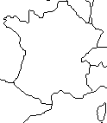













R&D en France
Les DMI (non exhaustif)
Acteurs | Siège social | Typologie | Activité
 | Rhône-Alpes | PME (<50) | Stent à libération de médicament
 | Ile-de-France | TPE | Stent biorésorbable, endoprothèse coronaire
 | Ile-de-France | PME (<50) | Endoprothèse vasculaire
 | Rhône-Alpes | TPE | Endoprothèse aortique
 | Ile-de-France | TPE | Patch (adhésifs chirurgicaux)
 | Ile-de-France | PME (<50) | Stent coronaire et périphérique
 | Alsace | TPE | Endoprothèse en T
 | Ile-de-France | TPE | Endoprothèse aortique
 | Ile-de-France | TPE | Anneau mitral
 | Ile-de-France | PME (<50) | Stent coronaire, colle biologique
 | Ile-de-France | PME (<50) | Stent coronaire bifurqué ou non, cathéter ±libération de médicament
 | Lorraine | TPE | Stent nitinol
 | Picardie | PME (>50) | Stent, patch, chambres implantable
 | Ile-de-France | PME (>50) | Anneau cardiaque
ID-NEST
Kardiozis

